Slide 1
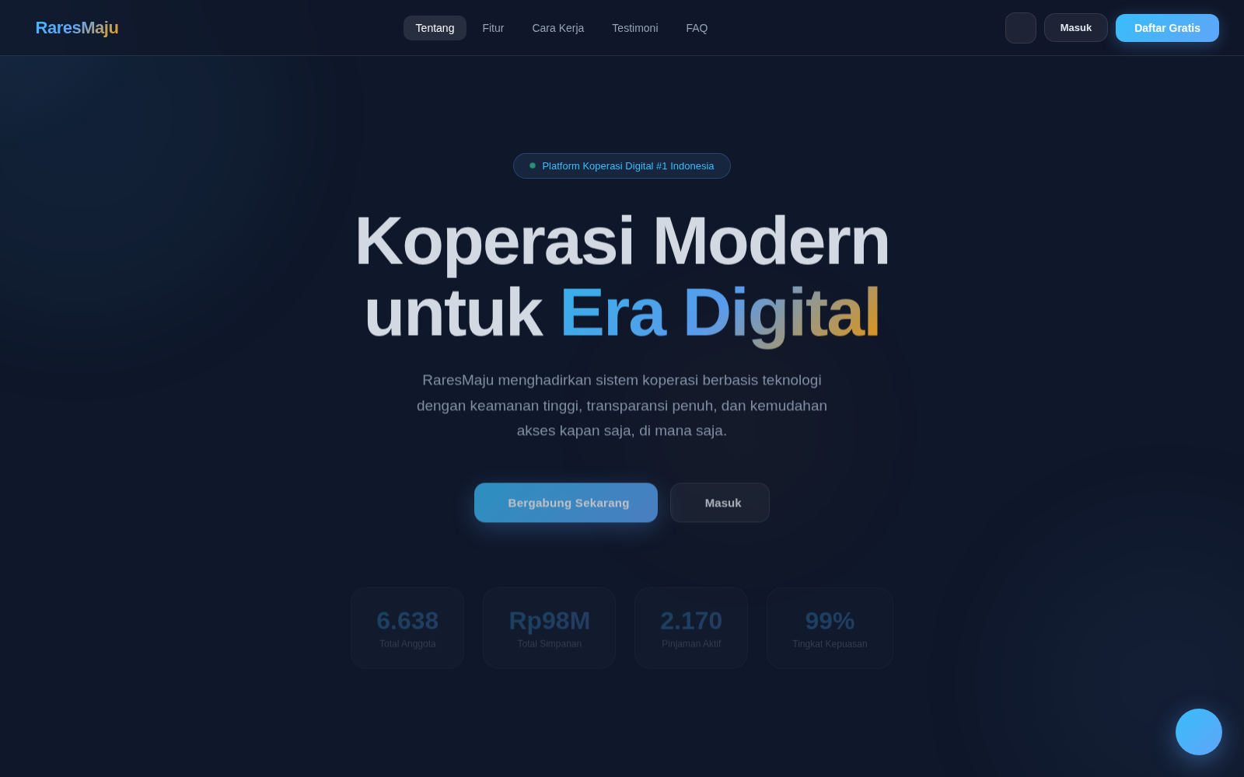
PRESENTASI PROYEK
RaresMaju
Sistem Koperasi Digital Modern
Front-end aesthetic, PHP API, database MySQL, login berbasis session, dan proses pinjaman dengan upload dokumen.
HTML/JS
UI responsif
PHP API
Real data
MySQL
XAMPP
01

Slide 2
Gambaran Sistem
RaresMaju
Ringkasan fungsi utama yang ditampilkan dalam presentasi.
Landing Page
Beranda modern untuk branding koperasi digital.
Login & Register
Autentikasi user menggunakan session dan password_hash.
Dashboard Admin
Monitoring anggota, simpanan, pinjaman, angsuran, SHU.
Pinjaman Online
Pengajuan pinjaman dengan dokumen KTP/slip gaji.
Output utama: desain dark-blue elegant, glassmorphism, navbar rapi, CTA jelas, dan statistik koperasi di hero section.
02

Slide 3
Alur Penggunaan
RaresMaju
Flow sederhana dari user sampai admin melakukan review data.
1
Beranda
2
Masuk / Daftar
3
Dashboard
User melihat informasi koperasi
Akun tersimpan di tabel users & members
Data simpanan, pinjaman, SHU tampil dari API
4
Ajukan Pinjaman
5
Review Admin
6
Approve / Reject
Isi form dan upload dokumen
Admin melihat KTP / slip gaji
Status dan transaksi diperbarui
FOKUS PRESENTASI: CODE + DATABASE + OUTPUT
03

Slide 4
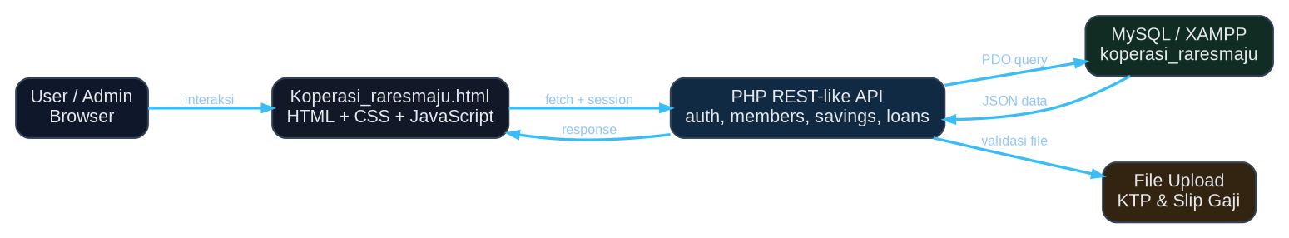
Arsitektur Sistem
RaresMaju
Pembagian tanggung jawab: tampilan, API, database, dan upload dokumen.
Frontend
Koperasi_raresmaju.html berisi UI, handler event, fetch API, dan polling.
Backend
Folder api/*.php memproses auth, dashboard, anggota, simpanan, pinjaman.
Database
koperasi_raresmaju.sql membuat 10 tabel utama lengkap dengan foreign key.
Upload
File KTP dan slip gaji divalidasi lalu disimpan pada api/uploads.
04

Slide 5
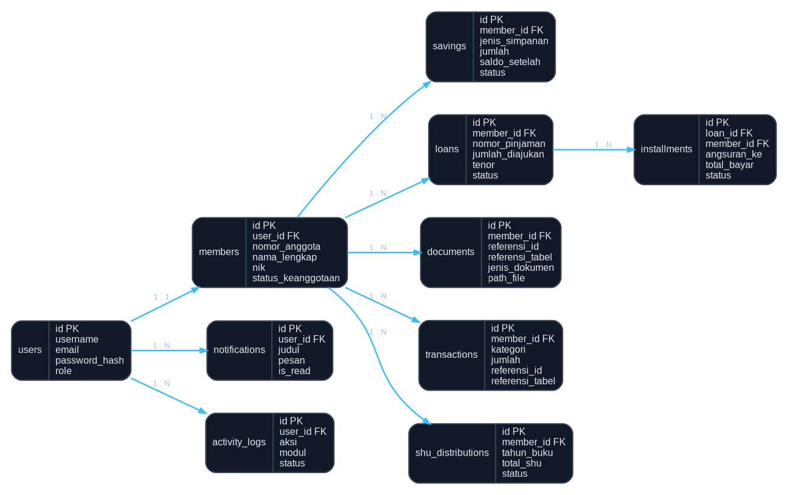
Database MySQL: koperasi_raresmaju
RaresMaju
Relasi utama antar tabel: user, anggota, transaksi keuangan, pinjaman, dan dokumen.
10 Tabel
users, members, savings, loans, installments, shu_distributions, transactions, notifications, documents, activity_logs
Relasi Utama
users → members → savings/loans/installments/documents/transactions
Integritas Data
Foreign key menjaga data pinjaman, cicilan, dan anggota tetap konsisten.
Audit Trail
activity_logs mencatat aksi penting seperti login, pengajuan, approve, dan reject.
05

Slide 6
Cuplikan Database Penting
RaresMaju
Bagian SQL yang menunjukkan nama database, tabel login, dan relasi anggota.
koperasi_raresmaju.sql
CREATE DATABASE IF NOT EXISTS koperasi_raresmaju
CHARACTER SET utf8mb4 COLLATE utf8mb4_unicode_ci;
CREATE TABLE IF NOT EXISTS users (
id INT UNSIGNED NOT NULL AUTO_INCREMENT,
username VARCHAR(50) NOT NULL,
email VARCHAR(100) NOT NULL,
password_hash VARCHAR(255) NOT NULL,
role ENUM('admin','member','pengurus') NOT NULL DEFAULT 'member',
is_active TINYINT(1) NOT NULL DEFAULT 1,
PRIMARY KEY (id),
UNIQUE KEY uq_users_username (username),
UNIQUE KEY uq_users_email (email)
);
CREATE TABLE IF NOT EXISTS members (
id INT UNSIGNED NOT NULL AUTO_INCREMENT,
user_id INT UNSIGNED NOT NULL,
nomor_anggota VARCHAR(20) NOT NULL,
nama_lengkap VARCHAR(150) NOT NULL,
nik VARCHAR(16) NOT NULL,
CONSTRAINT fk_members_user
FOREIGN KEY (user_id) REFERENCES users(id)
);
Kenapa penting?
Database sudah dipisah dari HTML sehingga aplikasi dapat memakai real live data dari MySQL.
•
users menyimpan akun dan role login.
•
members menyimpan profil anggota koperasi.
•
Relasi user_id memastikan satu akun terhubung ke satu profil.
•
utf8mb4 aman untuk karakter Indonesia dan emoji pada catatan.
06

Slide 7
Cuplikan Code Backend: Koneksi & Login Aman
RaresMaju
PHP API memakai PDO, session, dan password_verify untuk autentikasi.
api/config.php + api/auth.php
function db(): PDO {
static $pdo = null;
if ($pdo instanceof PDO) return $pdo;
$dsn = 'mysql:host=' . DB_HOST . ';port=' . DB_PORT .
';dbname=' . DB_NAME . ';charset=utf8mb4';
$pdo = new PDO($dsn, DB_USER, DB_PASS, [
PDO::ATTR_ERRMODE => PDO::ERRMODE_EXCEPTION,
PDO::ATTR_DEFAULT_FETCH_MODE => PDO::FETCH_ASSOC,
PDO::ATTR_EMULATE_PREPARES => false,
]);
return $pdo;
}
$stmt = db()->prepare(
"SELECT * FROM users WHERE (username=? OR email=?) AND is_active=1 LIMIT 1"
);
$stmt->execute([$username, $username]);
$u = $stmt->fetch();
$valid = password_verify($password, $u['password_hash']);
Security Point
Password tidak disimpan plaintext, tetapi sebagai password_hash bcrypt.
Session Login
Setelah login sukses, user_id disimpan di $_SESSION untuk akses API.
Prepared Statement
Query menggunakan prepare + execute agar lebih aman dari SQL injection.
07

Slide 8
Cuplikan Code Frontend: API Call & Realtime Polling
RaresMaju
HTML/JS mengambil data API secara berkala untuk memperbarui dashboard.
Koperasi_raresmaju.html
async function apiCall(endpoint, method = 'GET', body = null) {
const options = {
method,
credentials: 'include',
headers: { 'Content-Type': 'application/json' },
};
if (body) options.body = JSON.stringify(body);
const res = await fetch(API_BASE + '/' + endpoint, options);
const data = await res.json();
if (res.status === 401) {
showToast('error', 'Sesi Habis', 'Silakan login kembali');
showPage('auth');
switchTab('login');
stopRealtimePolling();
return null;
}
return data;
}
function startRealtimePolling() {
stopRealtimePolling(false);
realtimePollingTimer = setInterval(pollRealtime, REALTIME_POLL_INTERVAL_MS);
}
Real Live Data
UI tidak lagi bergantung pada database di HTML, tetapi fetch ke endpoint PHP.
Session-Aware
credentials: include menjaga cookie session tetap terbawa pada request API.
Auto Refresh
Polling memperbarui dashboard/panel aktif tanpa reload halaman.
08

Slide 9
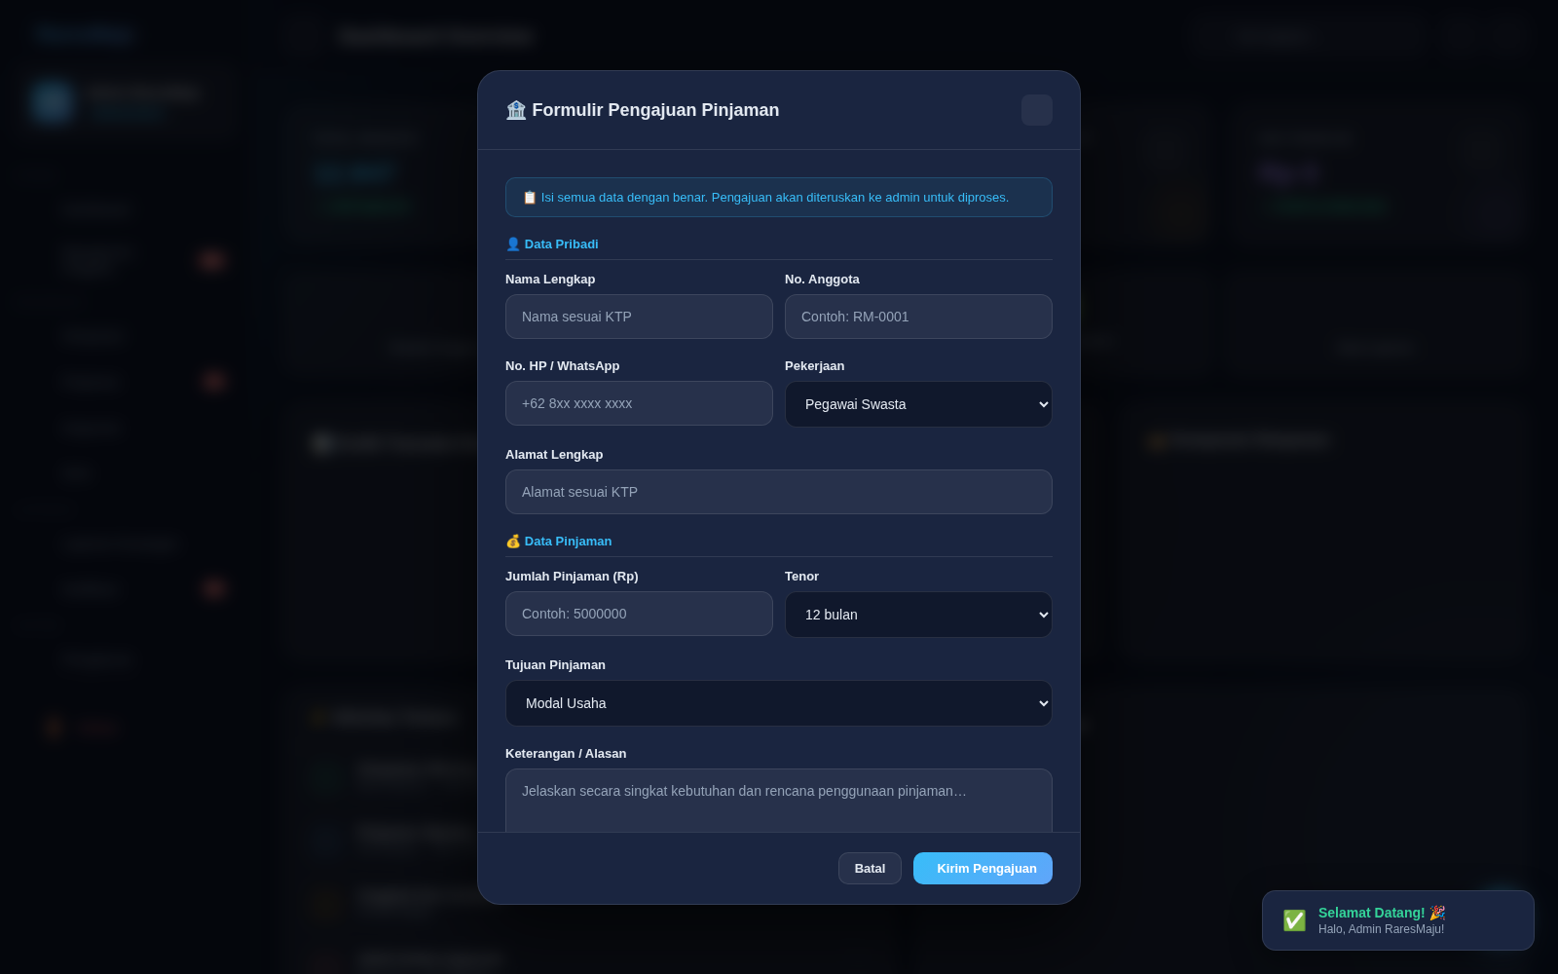
Cuplikan Code Pinjaman & Upload Dokumen
RaresMaju
Pengajuan pinjaman tersimpan ke tabel loans dan dokumen masuk ke tabel documents.
api/loans.php
$stmt = db()->prepare("INSERT INTO loans
(member_id, nomor_pinjaman, jumlah_pinjaman, jumlah_diajukan,
bunga_rate, tenor, cicilan_per_bulan, total_kewajiban,
outstanding, tujuan_pinjaman, jaminan, tanggal_pengajuan, status)
VALUES (?, ?, ?, ?, ?, ?, ?, ?, ?, ?, ?, CURDATE(), 'Menunggu')");
$stmt->execute([
$memberId, $nomor, $jumlah, $jumlah, $rate, $tenor, $monthly,
$monthly * $tenor, $jumlah, $in['tujuan_pinjaman'], $in['jaminan']
]);
$loanId = (int) db()->lastInsertId();
upload_doc($memberId, $loanId, 'loans', 'ktp', 'KTP');
upload_doc($memberId, $loanId, 'loans', 'slip_gaji', 'Slip Gaji');
ok(['id' => $loanId, 'nomor_pinjaman' => $nomor],
'Pengajuan pinjaman berhasil dikirim');
Output form: data pribadi, data pinjaman, tenor, tujuan, keterangan, dan tombol kirim pengajuan.
09

Slide 10
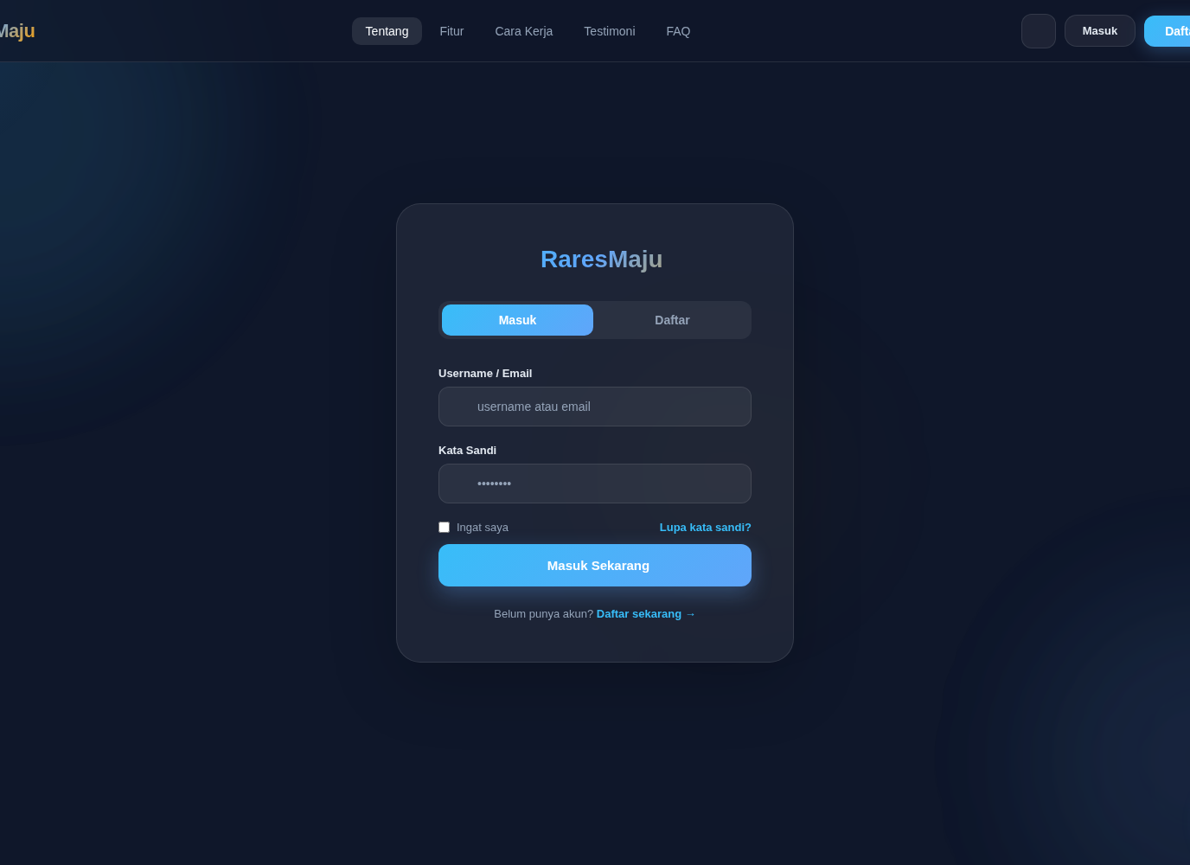
Hasil Output: Beranda & Login
RaresMaju
Tampilan yang akan dilihat user sebelum masuk ke dashboard.
Beranda
Login
10

Slide 11
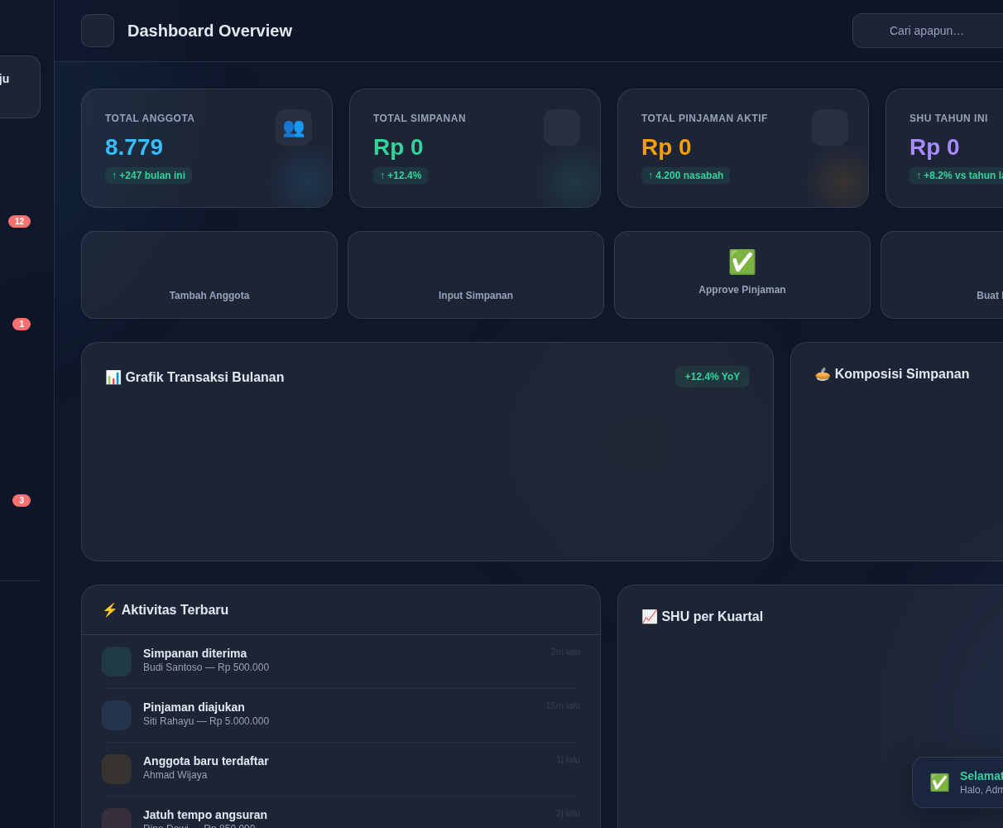
Hasil Output: Dashboard & Pengajuan Pinjaman
RaresMaju
Tampilan setelah login dan proses input pinjaman user.
Dashboard admin dengan menu anggota, simpanan, pinjaman, angsuran, SHU, laporan, notifikasi, dan pengaturan.
Form pengajuan pinjaman tampil sebagai modal modern dengan validasi input dan upload dokumen.
11

Slide 12
Setup, Testing, dan Kesimpulan
RaresMaju
Cara menjalankan project dan poin akhir yang bisa disampaikan saat presentasi.
README_CARA_RUNNING.txt
1. Pindahkan folder raresmaju ke:
C:\xampp\htdocs\raresmaju
2. Import database:
koperasi_raresmaju.sql
3. Test API:
http://localhost/raresmaju/api/health.php
4. Buka aplikasi:
http://localhost/raresmaju/Koperasi_raresmaju.html
5. Akun bawaan:
admin / Password123!
budi_s / Password123!
Kesimpulan 1
Sistem sudah memakai arsitektur terpisah: UI, PHP API, dan MySQL.
Kesimpulan 2
Database mencakup modul inti koperasi: anggota, simpanan, pinjaman, cicilan, SHU, transaksi, dokumen, dan log aktivitas.
Kesimpulan 3
Output terlihat modern, responsive, dan siap dikembangkan menjadi sistem production dengan validasi dan laporan lebih lengkap.
TERIMA KASIH
12

